Slide 1
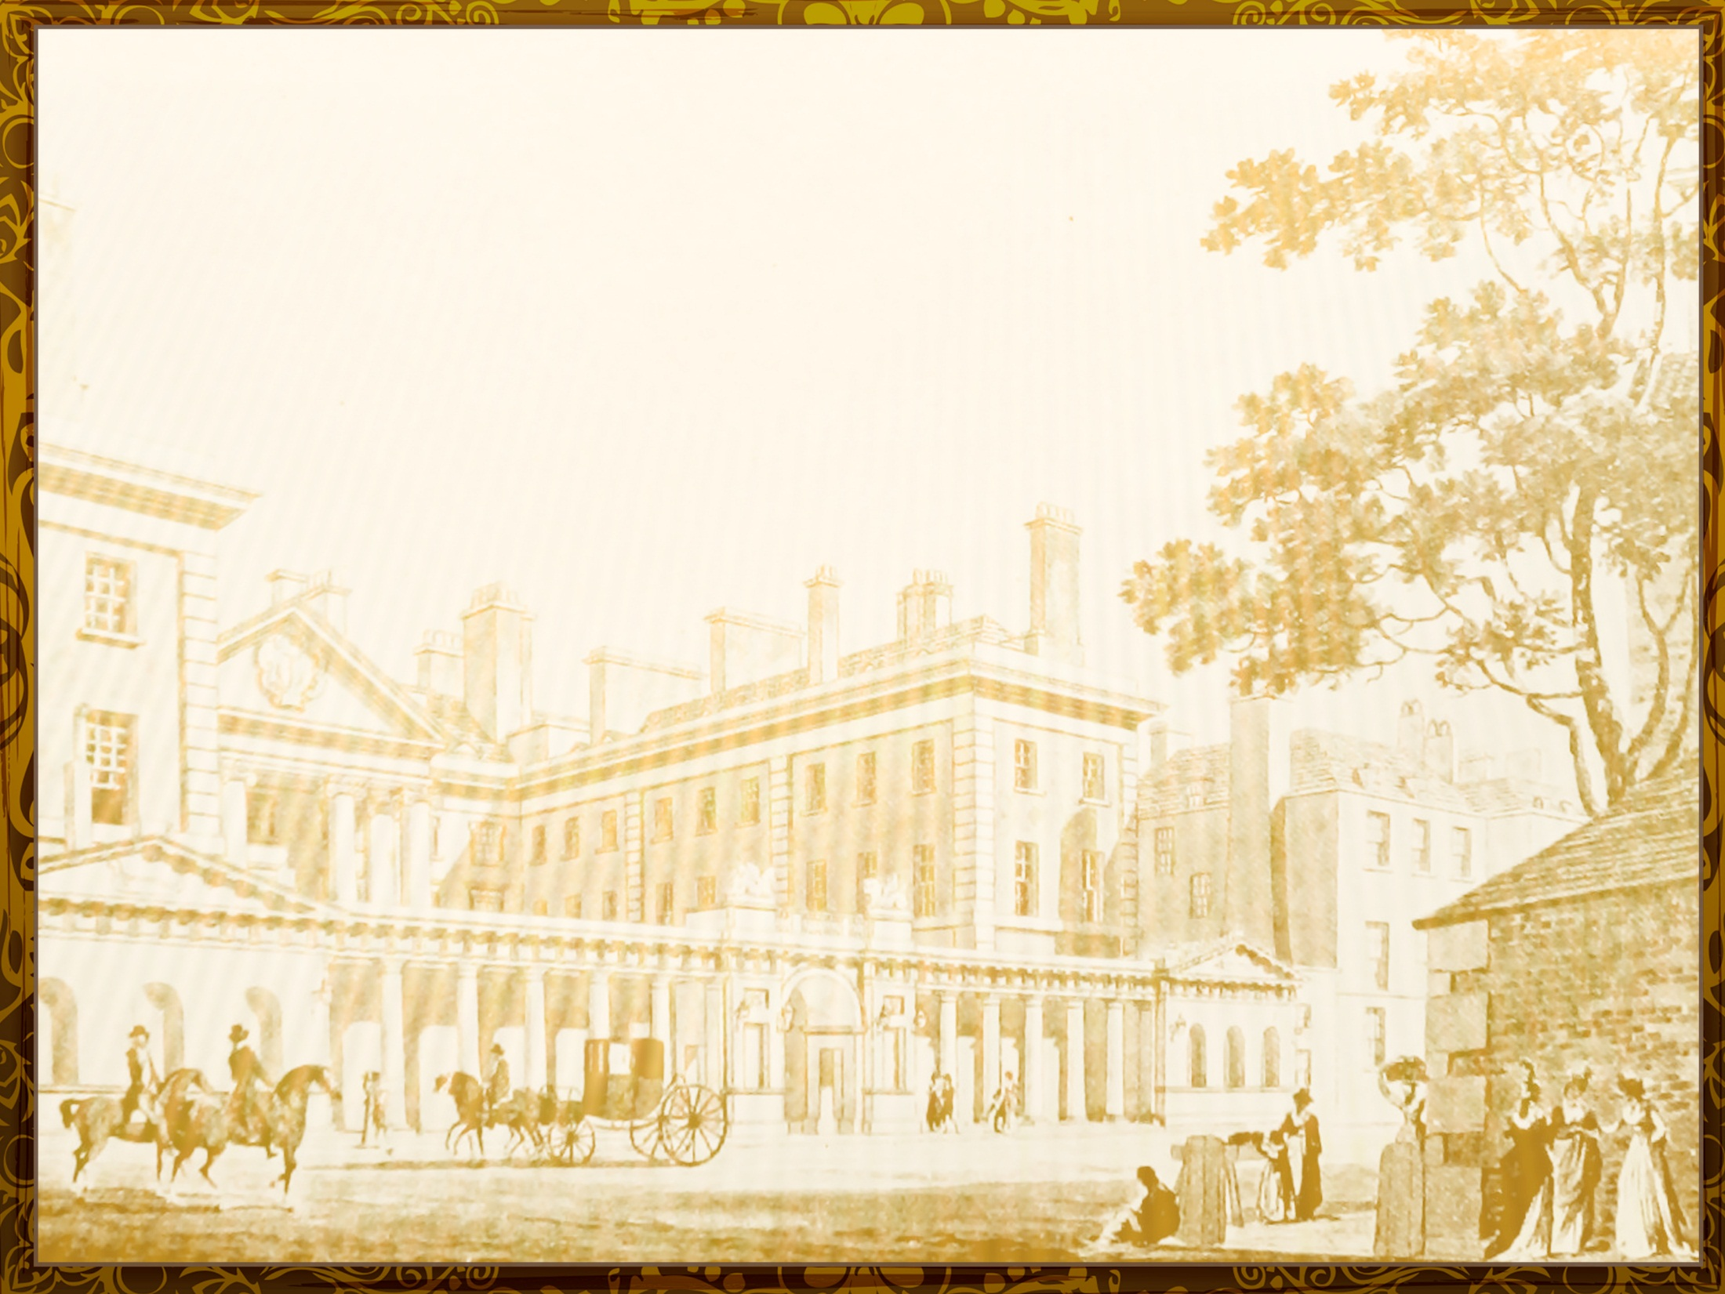
Проза. Жанрово-стильове розмаїття. Нові теми, проблеми. Часткова ідеологічна заангажованість, її експериментаторські модерністичні пошуки, опертя на національну і європейську традиції. Зв'язок із поезією.
Микола Хвильовий (М. Фітільов).
Життєвий і творчий шлях. Провідна роль у літературному житті 1920-х рр. Романтичність світобачення. Участь у ВАПЛІТЕ, проведенні дискусії 1925-1928 рр. Тематичне і стильове розмаїття його прози

Slide 2
... Літературні явища цієї доби становлять надзвичайно строкату картину. О. Білецький
Невже я зайвий чоловік тому, що люблю безумно Україну?
М. Хвильовий
Название презентации

Slide 3
Тестові завдання
Текст
1. Етюди, ескізи, акварелі, новелетки – жанрові різновиди ….
2. Новий жанр усмішки в новій літературі створює:
А М. Хвильовий
Б Остап Вишня
В Андрій Головко
Г Аркадій Любченко

Slide 4
Тестові завдання
3. Назвіть письменника, сюжети новел якого відзначається динамічністю дії, несподіваними поворотами, пригодами героїв, інтригою читача, руйнацією “старої форми” побутово-описового оповідання:
А Ю. Яновський
Б М. Хвильовий
В Остап Вишня
Г Гнат Михайличенко
Текст

Slide 5
Тестові завдання
4. Роман, у якому людинознавчий аспект поступається описові виробничих процесів, адміністративних конфліктів:
А науково-фантастичний
Б роман-розв’язання
В роман-памфлет
Г урбаністичний роман
Д виробничий роман
Текст

Slide 6
Тестові завдання
5. Установіть відповідність між письменниками та назвами творів:
Ю. Яновський А “Я (Романтика)”
М. Хвильовий Б “Бур’ян”
А. Головко В “Марія”
Ю. Самчук Г“Блакитний роман”
Г. Михайличенко Д “Вершники”
В. Підмогильний Є “Місто”
Текст

Slide 7
Тестові завдання (відповіді)
Текст
1. Етюди, ескізи, акварелі, новелетки – жанрові різновиди малої прози
2. Новий жанр усмішки в новій літературі створює:
А М. Хвильовий
Б Остап Вишня
В Андрій Головко
Г Аркадій Любченко

Slide 8
Тестові завдання (відповіді)
3. Назвіть письменника, сюжети новел якого відзначається динамічністю дії, несподіваними поворотами, пригодами героїв, інтригою читача, руйнацією “старої форми” побутово-описового оповідання:
А Ю. Яновський
Б М. Хвильовий
В Остап Вишня
Г Гнат Михайличенко
Текст

Slide 9
Тестові завдання (відповіді)
4. Роман, у якому людинознавчий аспект поступається описові виробничих процесів, адміністративних конфліктів:
А науково-фантастичний
Б роман-розв’язання
В роман-памфлет
Г урбаністичний роман
Д виробничий роман
Текст

Slide 10
Тестові завдання (відповіді)
5. Установіть відповідність між письменниками та назвами творів:
Ю. Яновський - Д А “Я (Романтика)”
М. Хвильовий - А Б “Бур’ян”
А. Головко - Б В “Марія”
Ю. Самчук -В Г “Блакитний роман”
Г. Михайличенко -Г Д “Вершники”
В. Підмогильний -Є Є “Місто”
Текст

